Slide 1
1С:Управление холдингом 3.2
Управление планами и лимитами
Основные сведения о планах, лимитах и резервах
Варианты установки и корректировки планов и лимитов
Резервирование бюджета под договор
Виды контроля по договору
“У совершенства есть предел, просто его невозможно достичь.” Тамила Магомадова

Slide 2
Базовые сведения о планах и лимитах
Базовые сведения:
Планирование и лимитирование не используют сценарии.
Периодичность планирования (мин: день, макс: год), единая по виду бюджета.
Периодичность лимитирования (мин: декада, макс: год), устанавливается для статьи.
Параметры лимитирования действуют пока не введут новые.
Возможен контроль по статье, по статье с учетом аналитик, по группе без учета аналитик.
Статьи можно группировать, группам давать названия и устанавливать периодичность.
Реакция системы на превышение устанавливается на статью, группу, вид бюджета.
Горизонт планирования может быть фиксированным, скользящим, свободным.
Планирование и лимитирование использует свой курс валют.
Структура плана имеет предопределенный состав аналитик, вид плана гибко настраивается.
Базовые принципы:
Планирование первично. Нельзя установить лимиты без планов.
Периодичность лимитирования больше или равна периодичности планирования.
План вводится по всем статьям, лимиты устанавливаются по контролируемым статьям.
Корректировка лимитов выполняется одновременно с планами.
Валюта контроля лимитов
Валюта управленческого учета
Валюта лимитирования ЦФО
Валюта операции
Виды бюджетов
БДДС
БДР
Лимиты устанавливаются
По данным бюджетирования
По данным планирования

Slide 3
Регистры и регистраторы для планов и лимитов
Интересно и важно
Единый регистр по планам, лимитам и резервам
Бюджеты и планы устанавливают лимиты
Отдельный документ «Резервирование»
При включенной опции Сквозное планирование потребности, закупки лимитируются по БДДС. При выключенной опции закупки не лимитируются.
БДДС
БДР
АРМ Управление планами и лимитами
Документ
Операционный план
Установка планов и лимитов
Регистры
Планы
“Операции бюджетов” (РН Обороты)
Лимиты
Документ
Корректировка планов и лимитов
Резервы
Документ
«Заявка на закупку»
Документ
Резервирование
“План потребностей” (РН Остатки)

Slide 4
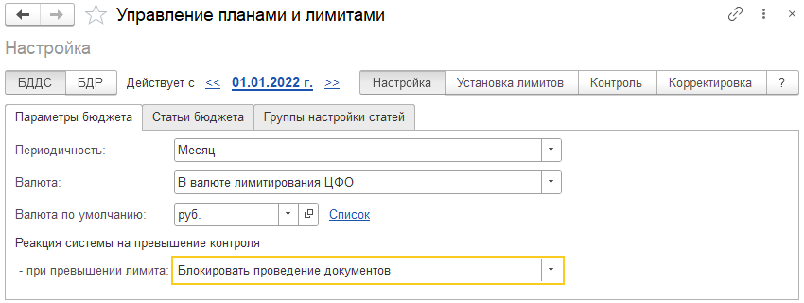
Параметры планирования и лимитирования

Slide 5
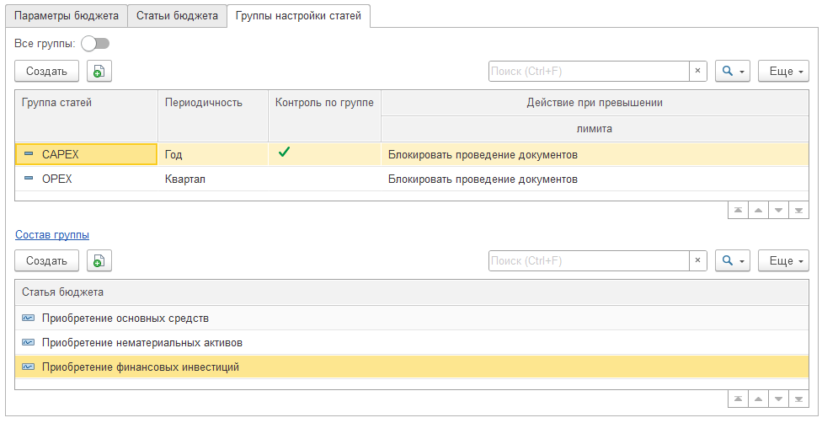
Параметры планирования и лимитирования
Совет 1
1) Установите по виду бюджета реакцию на превышение и периодичность, используемую для лимитирования большинства статей.
2) Затем выделите в отдельные группы статьи с другой периодичностью. Задайте группе нужную реакцию на превышение.
3) Затем переходите к индивидуальной настройке периодичности и реакции на превышение по отдельным статьям
Совет 2
Не устанавливайте контроль по группе, если внутри группы есть статья с контролем лимитов до аналитик тк эта настройка работает без учета аналитик

Slide 6
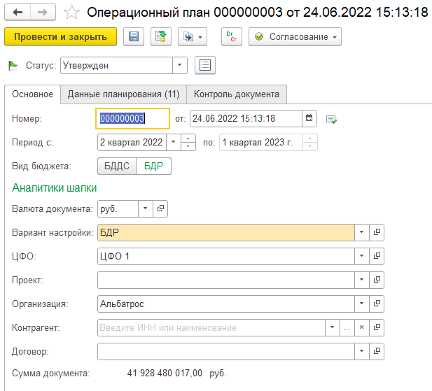
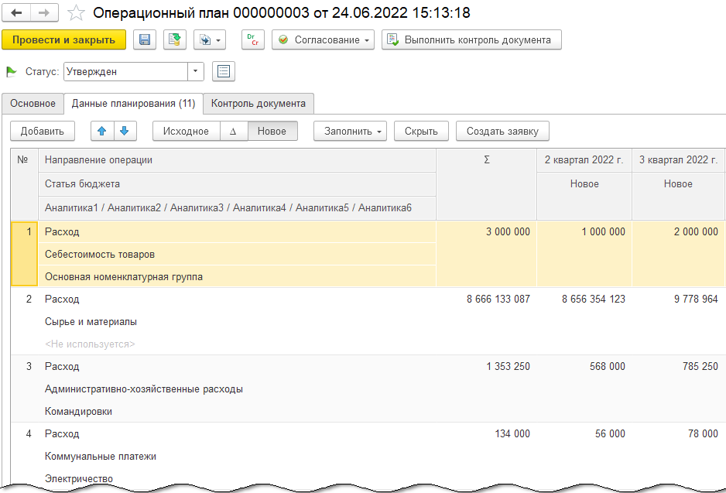
Установка лимитов по данным планирования (1)
Шаг 1 и последний: Вводим план

Slide 7
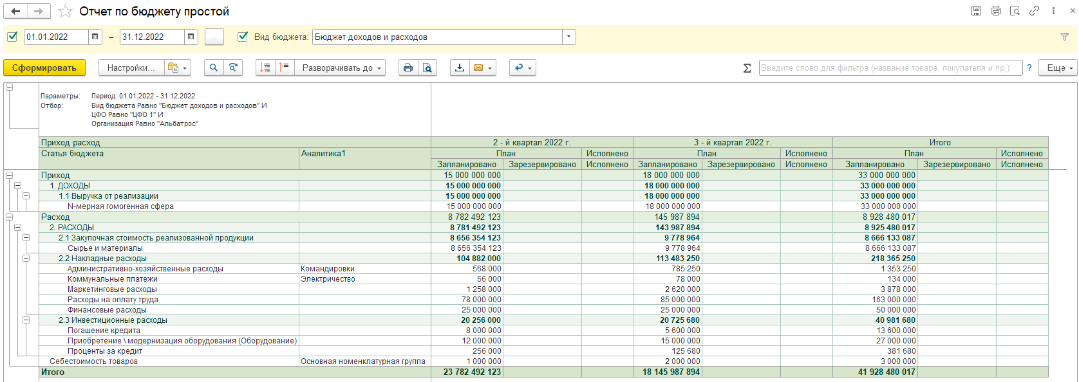
Отчет по данным планирования
Справочно
Отчет показывает данные плана в периодичности планирования БДР = квартал
Отчет выводит данные по приходным и расходным статьям в структуре справочника статей.

Slide 8
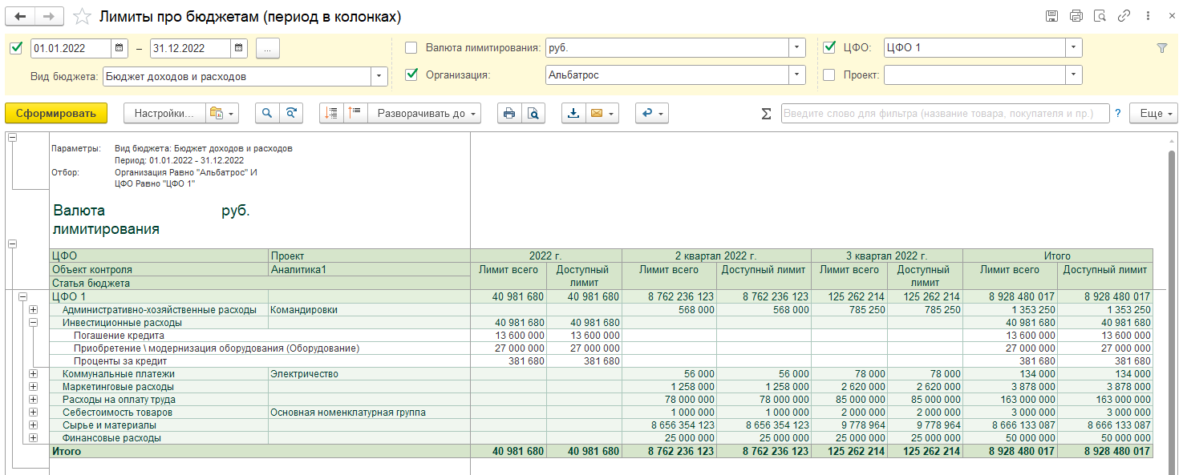
Отчет по лимитам
Справочно
Установлены лимиты согласно настройкам. В результате проведения плана установлены лимиты по статьям с разной периодичностью.
Инвестиционные расходы – это группа настроек статей (контроль по группе). Можно посмотреть данные по каждой статье отдельно.

Slide 9
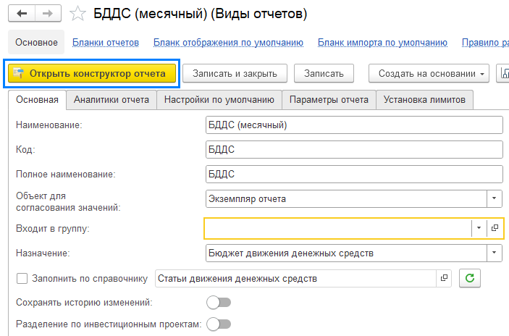
Установка лимитов по данным бюджетирования (1)
Шаг 1
Проверьте настройку статей БДДС и БДР
Шаг 2
Откройте вид бюджета, перейдите в конструктор отчета и проверьте по каждой статьи для установки лимитов связь со статей бюджета

Slide 10
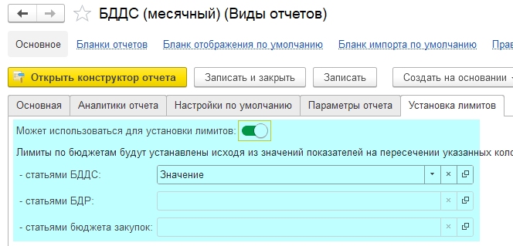
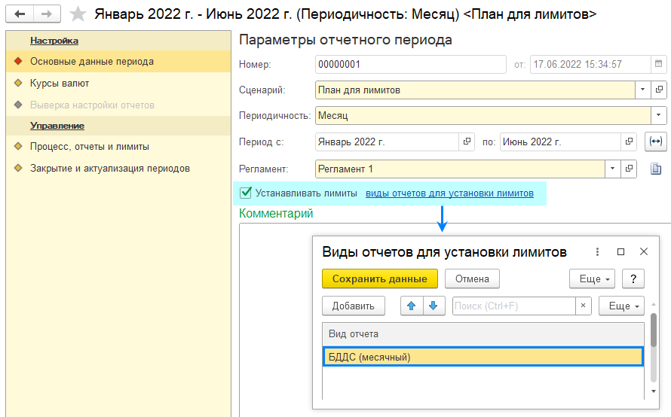
Установка лимитов по данным бюджетирования (2)
Шаг 3
Откройте вид отчета и включите флажок «Может использоваться для установки лимитов»
Шаг 4
Откройте документ Управление отчетным периодом, включите флажок «Устанавливать лимиты» и укажите виды отчетов
Совет
Прежде чем выполнять настройку бюджетирования настройте параметры планирования и лимитирования.

Slide 11
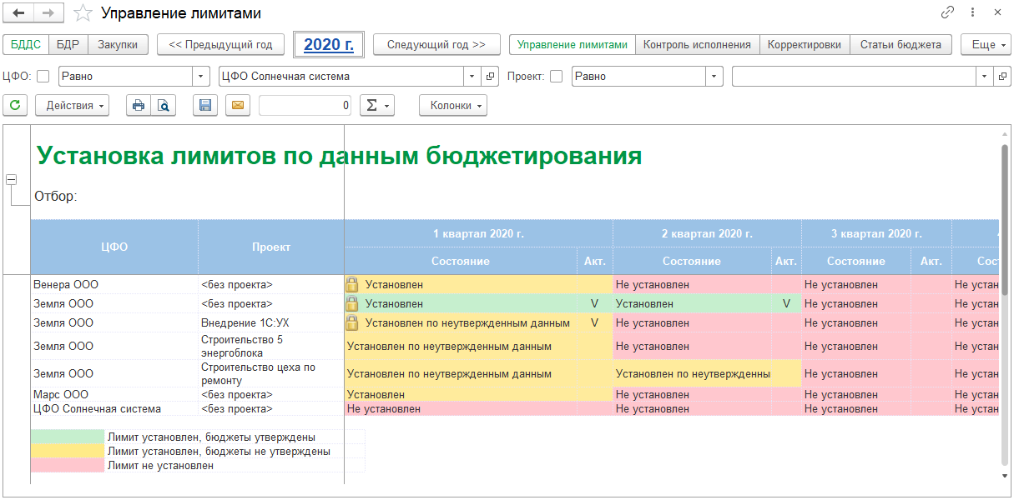
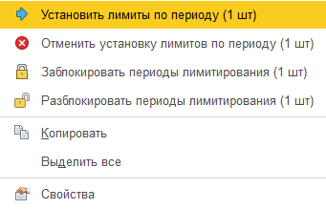
Установка лимитов по данным бюджетирования (3)

Slide 12
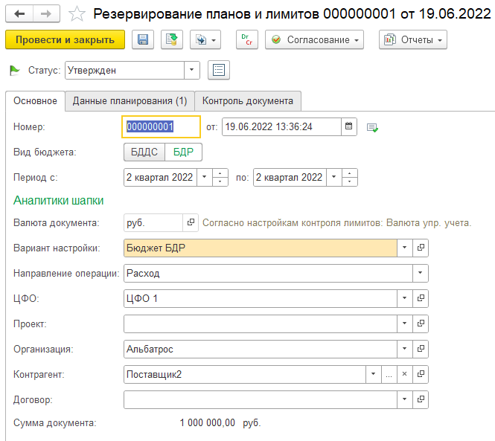
Резервирование (БДДС / БДР)
Новый
Предназначена для создания резерва
500
Корректировка
Предназначена для изменения суммы
550
500
370
Перенос
Предназначена для разделения
500
200
300

Slide 13
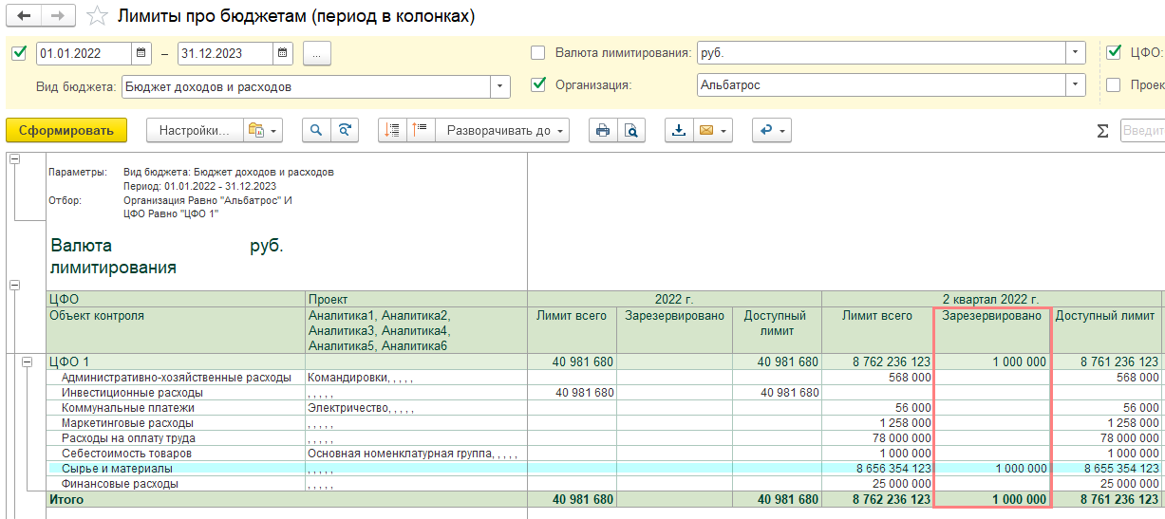
Отображение резерва в отчете по лимитам

Slide 14
Контроль договора по лимитам и резервам
Описание примера
(БДР) Установлен лимит по статье «Сырье и материалы» на сумму 8 856 354 123 руб.
(БДР) Резерв на сумму 1 000 000 руб.
(БДДС) Установлен лимит по статье «Оплата товаров (1)» на сумму 2 000 000 руб.
(БДДС) Резерва нет.
Создан договор на сумму 1 000 000 руб., с указанием резерва БДР.
Ожидаемое поведение
При соблюдении суммы лимита и резерва – зафиксировать прохождение контроля по бюджетам
При превышении суммы лимита по БДР / БДДС – зафиксировать нарушение по лимитам
При превышении суммы резерва по БДР / БДДС – зафиксировать нарушение по резервам
Урегулирование нарушений
Нарушение по резерву:
Открыть начальный документ Резервирование и на основании ввести Резервирование с видом операции Корректировка. Увеличить сумму резерва.
Нарушение по лимиту:
Вариант а) Ввести на основании документ «Корректировка планов и лимитов»
Вариант б) запросить корректировку заявкой на корректировкой. Обеспечение заявки выполнит ответственный специалист ЦФО документом «Корректировка планов и лимитов»

Slide 15
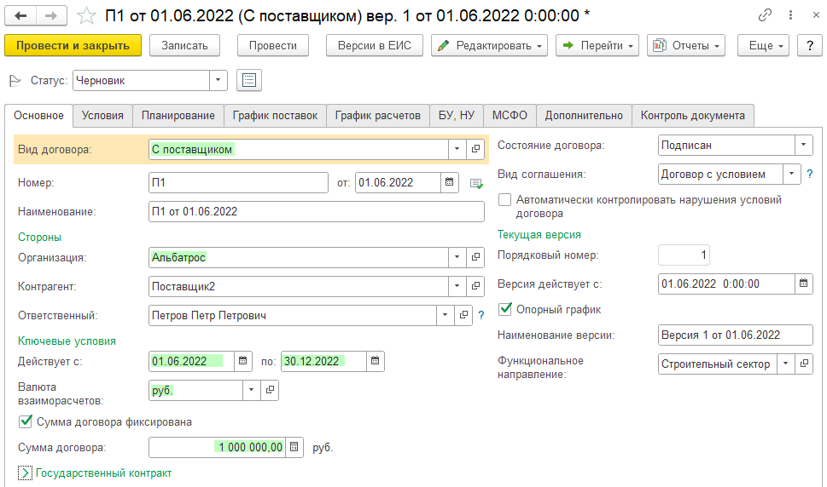
Договор с поставщиком (контроль графика расчетов)

Slide 16
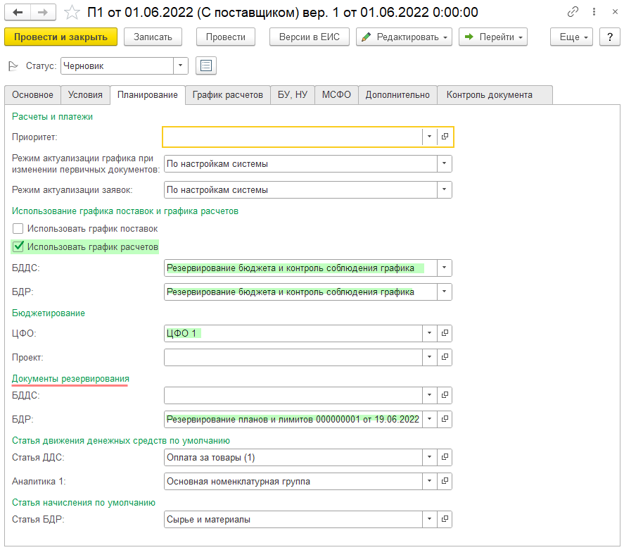
Договор с поставщиком (контроль графика расчетов)
Варианты использования графика БДДС
Важно!
Контроль договора доступен только при наличие графика расчетов.
Варианты использования графика влияют только на исполнение.
Резервирование и контроль графика
Доступно указание документа резервирования (БДР / БДДС).
Заявки на оплату создаются по графику расчетов регламентным заданием или вручную.
Автоматическое создание платежных позиций
Доступно указание документа резервирования (БДР / БДДС).
Заявки на оплату не используются. График оплат отображается в платежном календаре.
Только резервирование бюджета
График расчетов содержит сумму расхода по периодам без детализации конкретных платежей и начислений.
Заявки на оплату создаются только в ручном режиме.

Slide 17
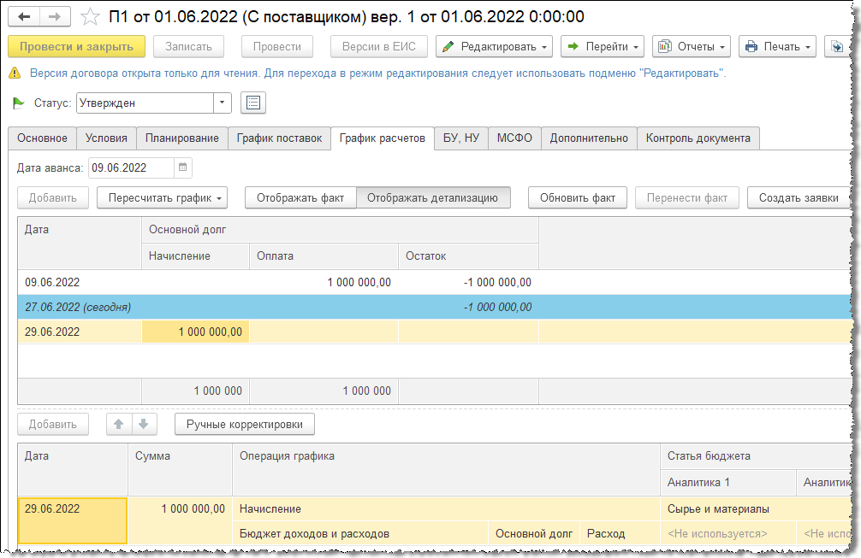
Договор с поставщиком (контроль графика расчетов)

Slide 18
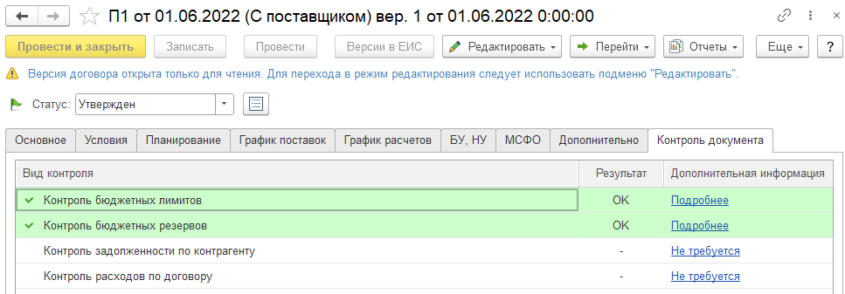
Договор с поставщиком (контроль графика расчетов)
Результат проверки
Контроль пройден

Slide 19
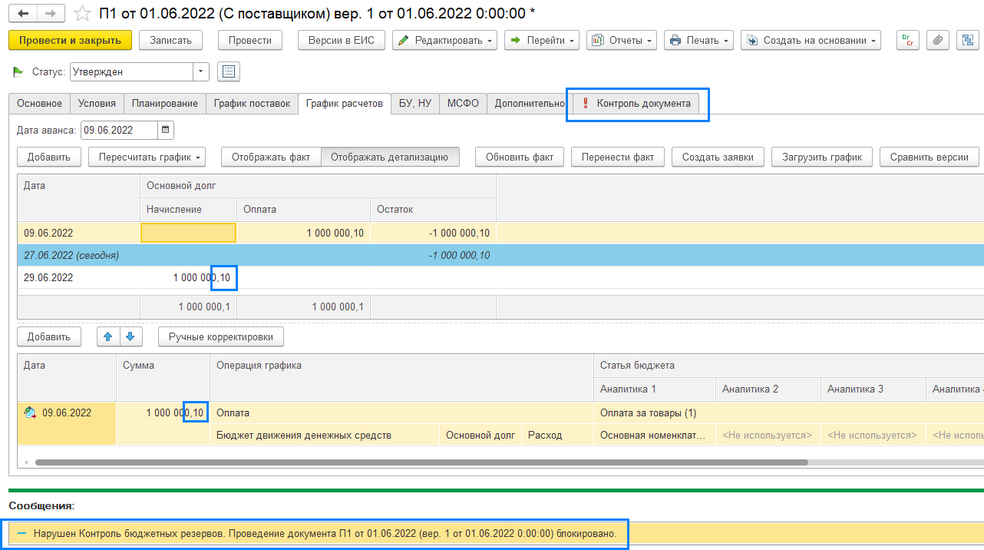
Договор с поставщиком (контроль графика расчетов)
Действие: Увеличиваем сумму договора на 10 копеек. Фиксируем нарушение контроля.

Slide 20
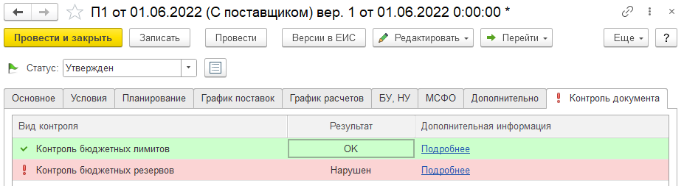
Договор с поставщиком (контроль графика расчетов)
Результат проверки
Нарушен контроль резервов
Для изменения резерва требуется скорректировать начальный документ резерва с видом операции «Корректировка»

Slide 21
Варианты корректировки планов и лимитов
Новый план корректирует ранее введенный
Позволяет в привычном виде корректировать план. Не удобен для переноса данных между аналитиками (ЦФО, Проект, Статья итд).
Оперативный план
Документ введен самостоятельно (без документа основания)
Позволяет увеличить лимит любого ЦФО или перенести лимиты между и внутри ЦФО
Корректировка планов и лимитов
Используется для корректировки планов организации как альтернатива оперативному плану.
Документ введен на основании
Позволяет обеспечить требуемую сумму лимита путем переноса внутри одного ЦФО, но не позволяет увеличить лимит.
Корректировка планов и лимитов ЦФО1, ЦФО2,…
Документ
Удобно использовать, когда с документом работает руководитель ЦФО, имеющий права на перенос внутри ЦФО.
Документ с нарушением контроля лимитов или резервов
Документ введен на основании заявки на корректировку
Позволяет обеспечить требуемую сумму лимита любым способом.
Заявка на корректировку планов и лимитов (ЦФО1, ЦФО2,..)
Корректировка планов и лимитов ЦФО1
Запрашивает требуемую сумму. Обеспечение исполняет корректировка планов и лимитов
Корректировка планов и лимитов ЦФО …
Позволяет организовать процесс работы с лимитами через запрос – рассмотрение. Наиболее правильный и частотный кейс.

Slide 22
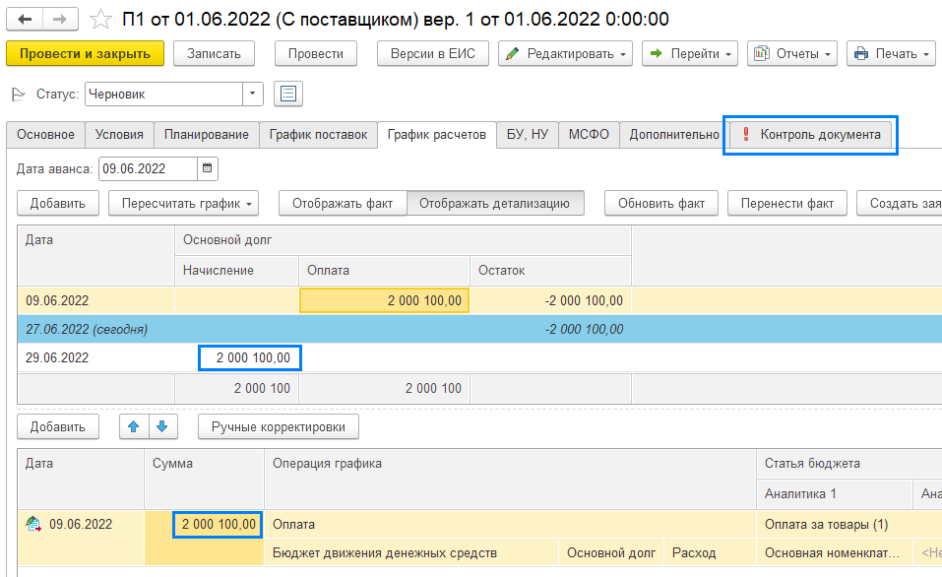
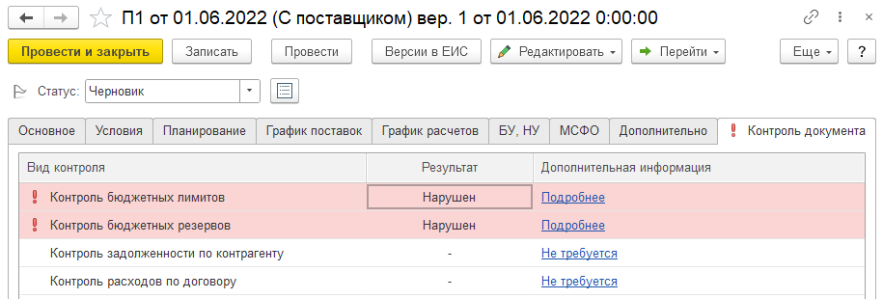
Вариант 1 Использование корректировки планов
Имеем свободный лимит по БДДС, смоделируем ситуацию превышения из свободного лимита для демонстрации корректировки

Slide 23
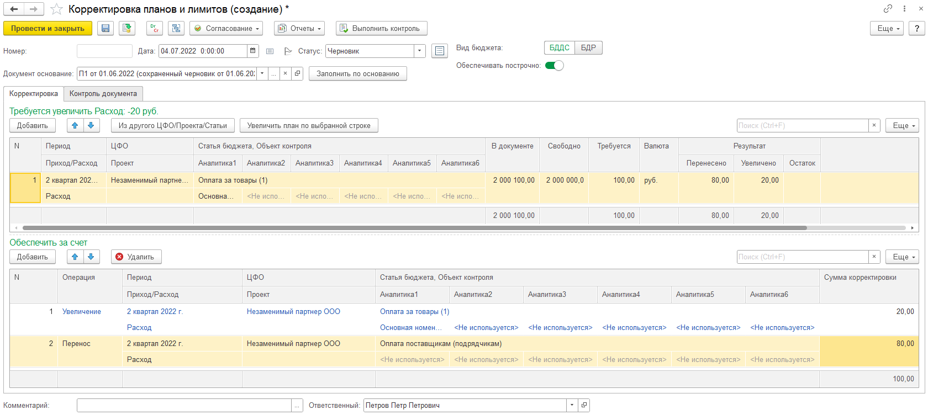
Вариант 1 Использовать корректировку планов

Slide 24
Вариант 2 Использовать заявку на корректировку
Информация об обеспечении заявок на корректировку
Заявки на корректировку обеспечиваются документами корректировка планов и лимитов
Все заявки, ожидающие обеспечения, отображаются в АРМ Управление планами и лимитами и корректируются там же.
Можно ввести корректировку непосредственно по заявке.

Slide 25
Результат корректировки по договору с поставщиком

Slide 26
Особые варианты настройки
Резервирование бюджета под договор

Slide 27
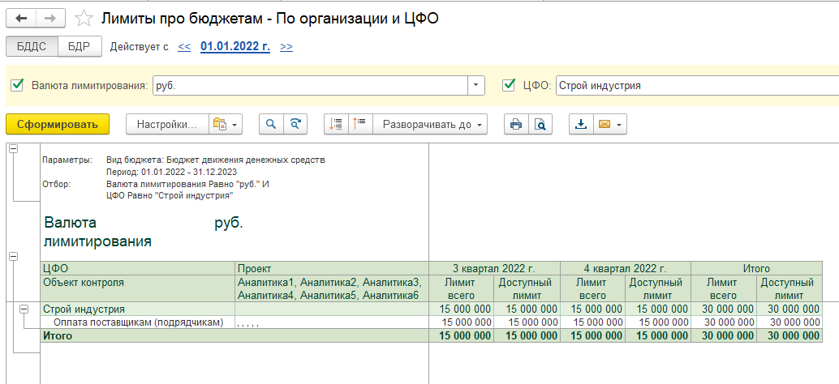
Резервирование бюджета под договор
Заключаем договор, в график расчетов вносим сумму на год с примерной разбивкой по периодам и статьям бюджета. Проверим, что договор зарезервировал лимиты под исполнение платежей.

Slide 28
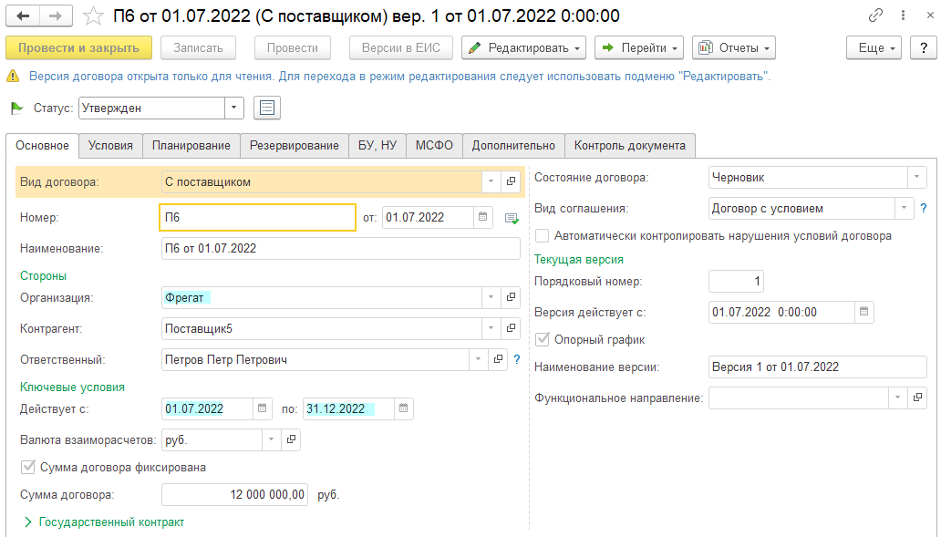
Договор. Закладка «Основное»

Slide 29
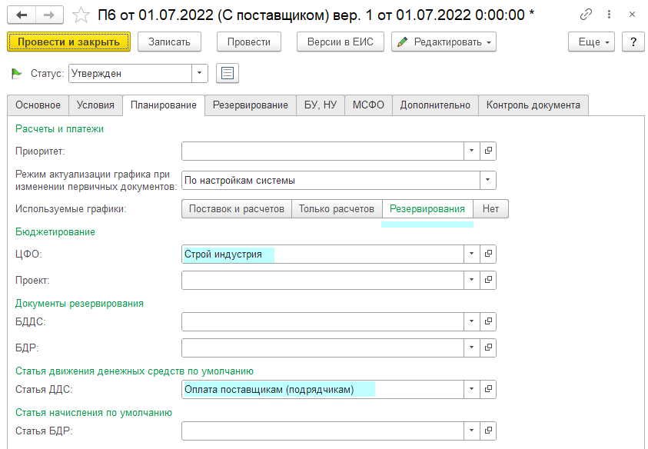
Договор. Закладка «Планирование»
Используемые графики:
Поставок и расчетов – на форме добавляются графики поставок и расчетов. График расчетов заполняется по данным графика поставок.
Поставок и расчетов – на форме добавляется только график расчетов. Заполняется от начала договора, по дате аванса или вручную.
Резервирование – на форме добавляется таблица планирования исполнения договора по периодам.
Нет – графики не используются.

Slide 30
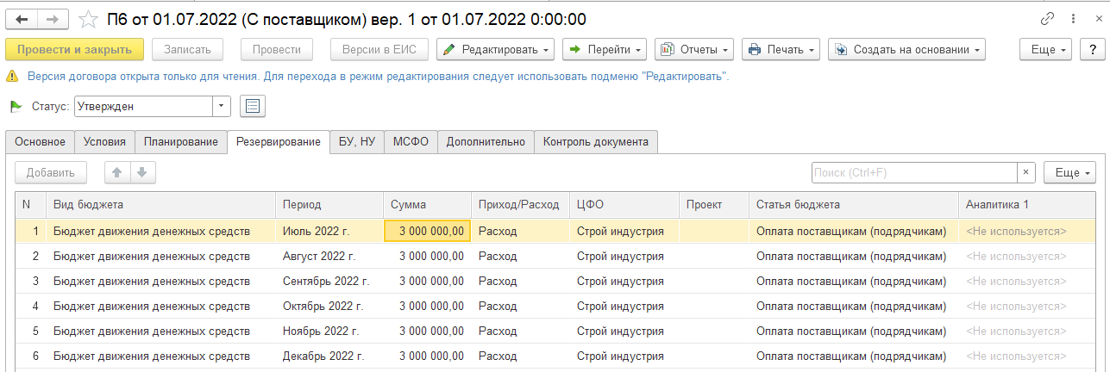
Договор. Закладка «Резервирование»
Пользователь вносит плановые значения расхода по статьям договора в периодичности планирования вида бюджета. Аналитики заполняются значениями по умолчанию с закладки «Планирование». Их можно переопределить. Удобно использовать копирование строк клавишей (F9) меняя сумму и период.

Slide 31
Отчет по лимитам после проведения договора
Начальный лимит 15 млн, договор зарезервировал 12 млн. свободного лимита 3 млн.
Сформируем заявку на оплату на сумму 12,5 млн. / превышаем сумму резерва.

Slide 32
Заявки на оплату по договору. Контроль резерва
Пояснение алгоритма контроля резервов
В варианте использования графика расчетов резервирование бюджета заявки на оплату создаются вручную на требуемую сумму. Даты заявок не привязаны к графику расчетов. Но выполняется контроль суммы резерва по лимитируемой статье по периодичности статьи. Как только сумма резерва будет превышена, последует нарушение контроля. При наших настройках вида контроля (блокировать проведение документов) выполнение операции будет запрещено.

Slide 33
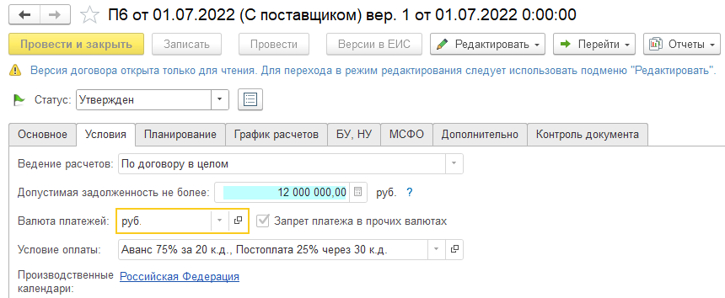
Контроль задолженности по договору
Пояснение алгоритма контроля задолженности по договору
При включенном контроле задолженности по договору контролируется сумма задолженности по договору с учетом созданных заявок на оплату. Сумма контроля устанавливается в договоре.
Установка контрольной суммы задолженности в договоре
Контроль в заявке на оплату

Slide 34
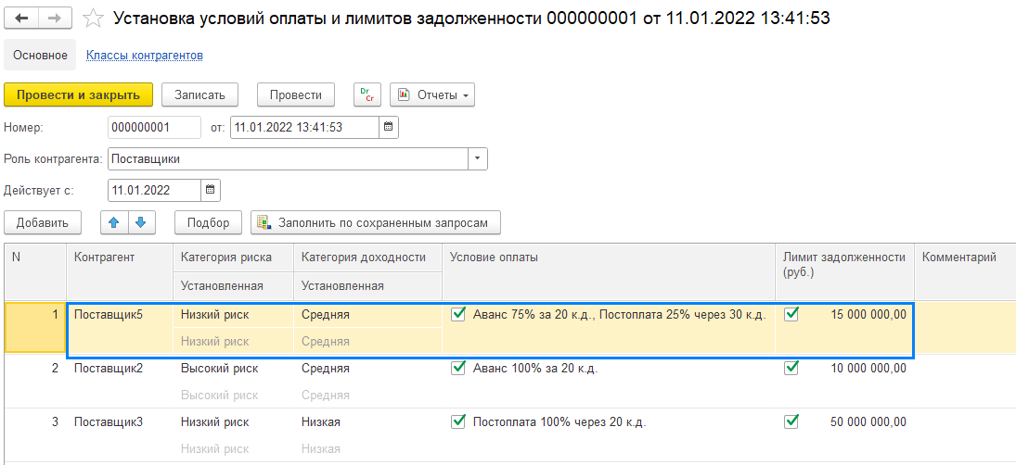
Контроль задолженности по контрагенту
Пояснение алгоритма контроля задолженности по контрагенту
Условия расчетов устанавливаются документом Установка условий оплат и лимитов задолженности. Контроль выполняется в заявках на оплату по всем договорам контрагента.
Установка контрольной суммы задолженности в договоре
Контроль в заявке на оплату

Slide 35
Дополнительная информация
Общие вопросы CPM@1c.ru
Партнерский форум https://partners.v8.1c.ru/forum
Хотлайн 1С v8@1c.ru
Неофициальный канал в Телеграм https://t.me/CPMRussia
Сайт 1С:ERP.Управление холдингом: https://v8.1c.ru/cpm-erp/
Презентации https://v8.1c.ru/cpm-erp/poleznye-materialy/presentations/
Видео: https://v8.1c.ru/cpm-erp/poleznye-materialy/video/
Сайт 1С:Управление холдингом: https://v8.1c.ru/cpm/
Презентации https://v8.1c.ru/cpm/poleznye-materialy/presentations/
Видео: https://v8.1c.ru/cpm/poleznye-materialy/video/
Наиболее интересные внедрения: https://v8.1c.ru/cpm/istorii-uspekha/
Канал линейки продуктов «1С:Управление холдингом» на YouTube

